Slide 1
Brasília-DF, 05 e 06 de dezembro/22
Seminário Internacional Plataforma Clínica Global Covid-19 e Pós-Covid/ Organização Mundial da Saúde- OMS: Resultados da Pesquisa, Desafios e Lições Aprendidas

Slide 2
Compartilhando experiências da Atenção Especializada à Saúde no Pós-Covid: Contribuição à Plataforma Clínica Global -OMS
Hospital das Clínicas da Faculdade de Medicina de Ribeirão Preto da Universidade de São Paulo (HCFMRP-USP)
Equipe:
Prof. Dr. Antônio Pazin Filho
Prof. Dr. Benedito Alves da Fonseca
Prof. Dr. Fernando Bellissimo Rodrigues
Diego Marques Moroço (TI)
Dr. Júlio Nather (TI)
Drª. Lívia Pimenta Bonifácio (Gerenciamento de projeto)
Iniciativa Rede Colaborativa Brasil
Estudo de caracterização clínica e manejo de pacientes hospitalizados com Covid-19: contribuindo com o SUS e a Plataforma Clínica Global da OMS

Slide 3
Ribeirão Preto e a COVID-19
2021: 73.271 confirmações e 1996 óbitos – letalidade 2,7%
2022: 141.672 notificações
58.326 confirmações
393 óbitos – letalidade de 0,7%
Boletim epidemiológico Ribeirão Preto 30/11/2022
Cobertura vacinal contra
COVID-19:
93% da pop. vacinada com a primeira dose
87% com a segunda dose
68% terceira dose
44% quarta dose
Iniciativa Rede Colaborativa Brasil
Estudo de caracterização clínica e manejo de pacientes hospitalizados com Covid-19: contribuindo com o SUS e a Plataforma Clínica Global da OMS

Slide 4
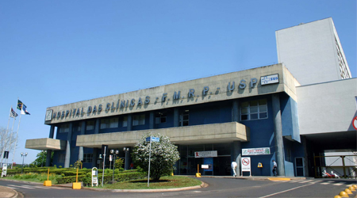
Hospital das Clínicas de Ribeirão Preto
Hospital escola da Faculdade de Medicina de Ribeirão Preto da Universidade de São Paulo.
Alta complexidade
Referência terciária para municípios
pertencentes ao DRS XIII, assim como
para outros municípios de outros estados.
Iniciativa Rede Colaborativa Brasil
Estudo de caracterização clínica e manejo de pacientes hospitalizados com Covid-19: contribuindo com o SUS e a Plataforma Clínica Global da OMS

Slide 5
Indicadores da assistência COVID-19 HCFMRP-USP*
EXAMES COVID-19 | 2020 | 2021
Nº de exames RT-PCR realizados | 74.218 | 163.298
Tempo Médio para Liberação de exame RT-PCR (dias úteis) | 14 horas | 14 horas
ATENDIMENTO COVID-19
Triagem Externa Área Amarela – Campus | 4.004 | 3.598
Triagem Pacientes atendidos - UETDI COVID – Campus | 1.236 | -
Atendimento Área vermelha - U.E. | 1.275 | 1.219
Total | 6.515 | 4.817
NÚMERO COVID-19
Casos Positivos | 3.329 | 4.784
Atendimento Ambulatorial | 2.327 | 3.464
Relatório de Atividades HCRP 2021*
Iniciativa Rede Colaborativa Brasil
Estudo de caracterização clínica e manejo de pacientes hospitalizados com Covid-19: contribuindo com o SUS e a Plataforma Clínica Global da OMS

Slide 6
Internações casos de COVID-19 | 2020 | 2021
Enfermaria | 362 | 442
CTI | 675 | 945
Total | 1.037 | 1.387
Altas casos de COVID-19
Enfermaria | 362 | 442
CTI | 675 | 945
Total | 1.037 | 1.387
ÓBITOS COVID-19
Enfermaria | 17 | 17
CTI | 222 | 415
Total | 239 | 432
TAXA DE MORTALIDADE HOSPITALAR POR COVID-19
Global | 23,59% | 30,8%
Enfermaria | 4,78% | 3,8%
CTI | 33,79% | 43,2%
Iniciativa Rede Colaborativa Brasil
Estudo de caracterização clínica e manejo de pacientes hospitalizados com Covid-19: contribuindo com o SUS e a Plataforma Clínica Global da OMS

Slide 7
N de casos total e positivos para COVID-19 por dia
Iniciativa Rede Colaborativa Brasil
Estudo de caracterização clínica e manejo de pacientes hospitalizados com Covid-19: contribuindo com o SUS e a Plataforma Clínica Global da OMS

Slide 8
N de casos em CTI COVID-19 por dia e capacidade prevista de leitos
Iniciativa Rede Colaborativa Brasil
Estudo de caracterização clínica e manejo de pacientes hospitalizados com Covid-19: contribuindo com o SUS e a Plataforma Clínica Global da OMS

Slide 9
Ocupação percentual diária de CTI COVID-19
Iniciativa Rede Colaborativa Brasil
Estudo de caracterização clínica e manejo de pacientes hospitalizados com Covid-19: contribuindo com o SUS e a Plataforma Clínica Global da OMS

Slide 10
Estratégia 1 – Hospitalizados por COVID-19
Perfil sociodemográfico
Idade média de 52 anos,
A maioria dos pacientes do sexo masculino (53,8%),
Maioria de etnia branca (77%),
Uma pequena parte da nossa amostra era composta de gestantes 61 (2,5%) e de profissionais de saúde em contato direto com os pacientes 50 (2,04%).
A maioria das internações hospitalares da nossa amostra são advindas da Unidade de Emergência (UE) que é a porta de entrada da maioria dos nossos pacientes no complexo hospitalar HCFMRP/USP
Iniciativa Rede Colaborativa Brasil
Estudo de caracterização clínica e manejo de pacientes hospitalizados com Covid-19: contribuindo com o SUS e a Plataforma Clínica Global da OMS

Slide 11
Estratégia 1 – Hospitalizados por COVID-19
Comorbidades prévias mais frequentes foram: hipertensão arterial, diabetes e desordens relacionadas à saúde mental.
Os sinais e sintomas mais prevalentes da COVID-19 na fase aguda foram: a tosse, dispneia, fadiga e mialgia.
Como tratamento prévio antes da internação os corticosteroides foram os mais frequentes.
E como tratamento de primeira escolha na admissão hospitalar, os anticoagulantes foram os medicamentos mais utilizados, assim como o suporte de oxigênio suplementar no suporte assistencial.
Iniciativa Rede Colaborativa Brasil
Estudo de caracterização clínica e manejo de pacientes hospitalizados com Covid-19: contribuindo com o SUS e a Plataforma Clínica Global da OMS

Slide 12
Estratégia 1 – Hospitalizados por COVID-19
Escala AVPU de admissão hospitalar a maior parte dos pacientes avaliados segundo esta escala foram considerados em alerta [543 (53,5%)].
1.711 indivíduos necessitaram de internação em UTI (69,9%),
Tratamento medicamentoso mais utilizados na UTI: anticoagulantes, seguido dos antibióticos,
Desfecho: a maioria dos indivíduos teve alta hospitalar (56%) e tivemos (30%) de óbitos gerais.
Iniciativa Rede Colaborativa Brasil
Estudo de caracterização clínica e manejo de pacientes hospitalizados com Covid-19: contribuindo com o SUS e a Plataforma Clínica Global da OMS

Slide 13
Apresentação
Notificados
4.596
Excluídos
156(3,4%)
Não-Confirmados
2.003 (45%)
Confirmados
2.448 (55%)
Não admitidos CTI
1.087 (54,7%)
Admitidos CTI
916 (45,8%)
Não admitidos CTI
737 (30,1%)
Admitidos CTI
1.711 (69,9%)
Óbitos
59 (5,4%)
Óbitos
219(23,9%)
Óbitos
64 (8,7%)
Óbitos
693 (40,5%)
Iniciativa Rede Colaborativa Brasil
Estudo de caracterização clínica e manejo de pacientes hospitalizados com Covid-19: contribuindo com o SUS e a Plataforma Clínica Global da OMS

Slide 14
Número Absoluto e Percentual de casos de acordo com confirmação e semestre
Iniciativa Rede Colaborativa Brasil
Estudo de caracterização clínica e manejo de pacientes hospitalizados com Covid-19: contribuindo com o SUS e a Plataforma Clínica Global da OMS

Slide 15
Sobrevida de acordo com Admissão em CTI e confirmação para COVID-19
Iniciativa Rede Colaborativa Brasil
Estudo de caracterização clínica e manejo de pacientes hospitalizados com Covid-19: contribuindo com o SUS e a Plataforma Clínica Global da OMS

Slide 16
Sobrevida de acordo com Admissão em CTI e confirmação para COVID-19
Iniciativa Rede Colaborativa Brasil
Estudo de caracterização clínica e manejo de pacientes hospitalizados com Covid-19: contribuindo com o SUS e a Plataforma Clínica Global da OMS

Slide 17
VARIÁVEIS DE INTERESSE
 |  | 2020 |  | 2021 |  | 2022 | Total | p
VARIÁVEIS DE INTERESSE |  | 1 | 2 | 1 | 2 | 1
Gênero Masculino (%) |  | 445 (55,9) | 628 (52,7) | 690(51,2) | 282(56,0) | 332(54,) | 2.377 (52,4) | NS
Idade média em anos (desvio padrão) |  | 47,1(26,2) | 48,4(25,9) | 45,0(24,6) | 31,6(28.1) | 37,4(30,7) | 43,7(27,1) | <0,01
Etnia
 | African/Black | 187(23,5) | 299(25,1) | 332(24,6) | 136(27,0) | 156(25,4) | 1.110(24,9) | NS
 | Caucasian/Latino | 608(76,4) | 892(74,9) | 1,012(75,1) | 366(72.7) | 456(74,2) | 3.334(74,9)
 | Outros | 1(0,1) | 0(0) | 3(0,2) | 1(0,2) | 2(0,3) | 7(0,2)
Comorbidades
 | Cardiopatia | 137(17,2) | 202(16,9) | 141(10,4) | 55(10,9) | 61(9,9) | 596(13,39) | <0,01
 | Hipertensão arterial | 177(22,2) | 333(27,9) | 358(26,6) | 80(15,9) | 85(13,8) | 1.033(23,2) | <0,01
 | Diabetes | 153(19,2) | 301(25,2) | 310(23,0) | 74(14,7) | 108(17,6) | 946(21,2) | <0,01
 | Tabagismo atual | 78(9,8) | 105(8,8) | 83(6,1) | 30(5,9) | 39(6,35) | 335(7,53) | <0,01
 | DPOC | 70(8,8) | 106(8,9) | 73(5,4) | 16(3,2) | 32(5,2) | 297(6,6) | <0,01
 | Tuberculose ativa | 17(2,1) | 22(1,8) | 19(1,4) | 4(0,8) | 17(2,77) | 79(1,7) | NS
 | Asma | 47(5,9) | 95(8,0) | 96(7,1) | 51(10,1) | 37(6,0) | 326(7,3) | 0,03
 | Doença Renal Cronica | 53(6,6) | 104(8,7) | 100(7,4) | 40(7,9) | 779(12,5) | 374(8,4) | <0,01
 | Doença Cerebrovascular | 41(5,1) | 65(5,4) | 58(4,3) | 37(7,3) | 38(6,2) | 239(5,3) | NS
 | Doença Hepática Crônica | 24(3.0) | 32(2,7) | 37(2,7) | 16(3,2) | 36(5,8) | 148(3,2) | <0,01
 | Neoplasia ativa | 147(18,4) | 201(16,9) | 135(10,0) | 59(11,7) | 109(17,7) | 651(14,6) | <0,01
 | Doença Autoimune | 30(3,7) | 68(5,7) | 39(2,9) | 16(3,2) | 22(3,6) | 175(3,9) | <0,01
 | Transplante | 35(4,4) | 31(2,6) | 33(2,4) | 19(3,8) | 44(7,1) | 162(3,6) | <0,01
 | Doença Neurológica Crônica | 41(5,1) | 65(5,4) | 58(4,3) | 37(7,3) | 38(6,2) | 239(5,3) | NS
 | Doença Mental | 216(27,1) | 345(28,9) | 322(23,9) | 108(21,4) | 131(21,3) | 1,122(25,2) | <0,01
 | HIV | 24(3,0) | 22(1,8) | 14(1,0) | 11(2,3) | 14(2,3) | 85(1,9) | 0,03
Tratamento
 | Colchicina | 16(2,0) | 93(7,8) | 73(5,4) | 6(1,2) | 5(0,8) | 193(4,3) | <0,01
 | Hidroxicloroquina | 31(3,9) | 8(0,6) | 4(0,3) | 2(0,4) | 5(0,6) | 50(1,1) | <0,01
 | Ivermectina | 28(3,5) | 57(4,8) | 41(3,0) | 20(4,0) | 22(2,6) | 168(3,7) | NS
Iniciativa Rede Colaborativa Brasil
Estudo de caracterização clínica e manejo de pacientes hospitalizados com Covid-19: contribuindo com o SUS e a Plataforma Clínica Global da OMS

Slide 18
Estratégia 2 – Pós-COVID-19
Perfil sociodemográfico:
227 pacientes foram diagnosticados com COVID-19 prévia, entre casos leves, moderados e graves, e encaminhados ao ambulatório MINC para cuidado específico dos sinais, sintomas e possíveis sequelas decorrentes da COVID-19.
Maioria dos pacientes era do sexo masculino (51,1%),
Idade média de 50,2 anos (DP+/- 13,9),
Etnia: a maioria de raça/cor branca (76,1%),
Altura média de 166,87 cm e peso médio de 87,2 Kg,
Escolaridade: a maior parte deles (30%) tinham o ensino médio completo.
Iniciativa Rede Colaborativa Brasil
Estudo de caracterização clínica e manejo de pacientes hospitalizados com Covid-19: contribuindo com o SUS e a Plataforma Clínica Global da OMS

Slide 19
Estratégia 2 – Pós-COVID-19
Comorbidades prévias: hipertensão arterial (38%), o diabetes (24%) e a doença cardíaca crônica (exceto hipertensão) (7,9%).
Complicações de saúde observadas na fase aguda da COVID-19 as mais prevalentes foram: infecção do trato respiratório inferior, SRAG, infecção do trato urinário, infecção da corrente sanguínea, lesão renal aguda, choque e infecção gastrointestinal.
Iniciativa Rede Colaborativa Brasil
Estudo de caracterização clínica e manejo de pacientes hospitalizados com Covid-19: contribuindo com o SUS e a Plataforma Clínica Global da OMS

Slide 20
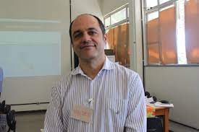
Ambulatório Pós-COVID-19 (MINC)
Reestruturação devido à pandemia
Criação do ambulatório pós-Covid-19: MINC – Maio 2020 (semanal)
Professores responsáveis: Prof. Dr. Valdes Roberto Bollela; Prof. Dr. Fernando Bellissimo-Rodrigues e colaboradores
Prof. Benedito Alves da Fonseca; Prof. Gilberto Gambero Gaspar; Prof. Dr. Rodrigo Santana
Iniciativa Rede Colaborativa Brasil
Estudo de caracterização clínica e manejo de pacientes hospitalizados com Covid-19: contribuindo com o SUS e a Plataforma Clínica Global da OMS

Slide 21
Iniciativa Rede Colaborativa Brasil
Estudo de caracterização clínica e manejo de pacientes hospitalizados com Covid-19: contribuindo com o SUS e a Plataforma Clínica Global da OMS

Slide 22
MINC
Fisiatria/
Fisioterapia
Oftalmologia
Fono (CCP)
Imunologia
Cardiologia
Iniciativa Rede Colaborativa Brasil
Estudo de caracterização clínica e manejo de pacientes hospitalizados com Covid-19: contribuindo com o SUS e a Plataforma Clínica Global da OMS

Slide 23
Ambulatório Pós-COVID-19 (MINC)
Objetivo do ambulatório:
Acompanhar pacientes sobreviventes da COVID-19 na sua apresentação leve e na forma grave da doença e observar sua sobrevida, bem como a ocorrência de possíveis repercussões físicas, psicológicas ou sociais relacionadas à infecção ou ao seu tratamento.
Atualmente – evolução dos casos, vacinação. Número atendimentos reduziu muito em 2022 - 6 a 10 pacientes por mês – são quadros mais leves
Iniciativa Rede Colaborativa Brasil
Estudo de caracterização clínica e manejo de pacientes hospitalizados com Covid-19: contribuindo com o SUS e a Plataforma Clínica Global da OMS

Slide 24
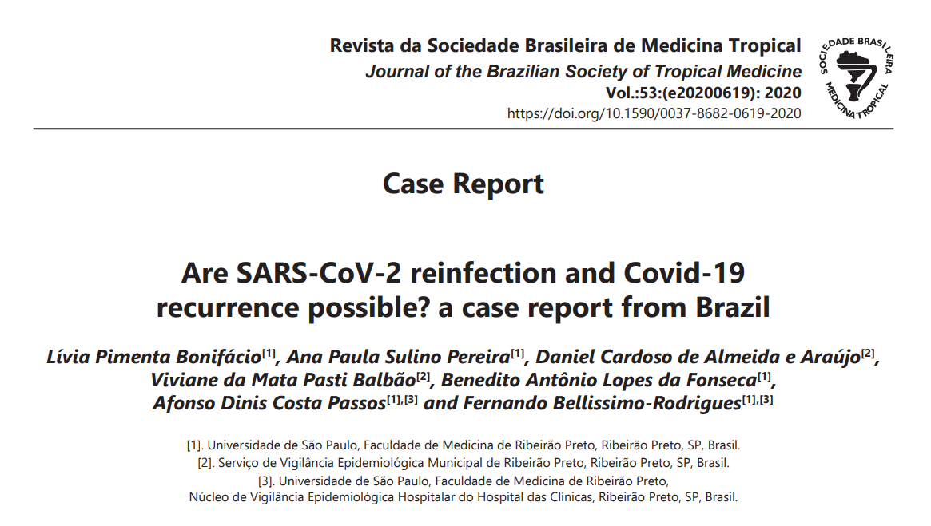
Iniciativa Rede Colaborativa Brasil
Estudo de caracterização clínica e manejo de pacientes hospitalizados com Covid-19: contribuindo com o SUS e a Plataforma Clínica Global da OMS

Slide 25
Iniciativa Rede Colaborativa Brasil
Estudo de caracterização clínica e manejo de pacientes hospitalizados com Covid-19: contribuindo com o SUS e a Plataforma Clínica Global da OMS

Slide 26
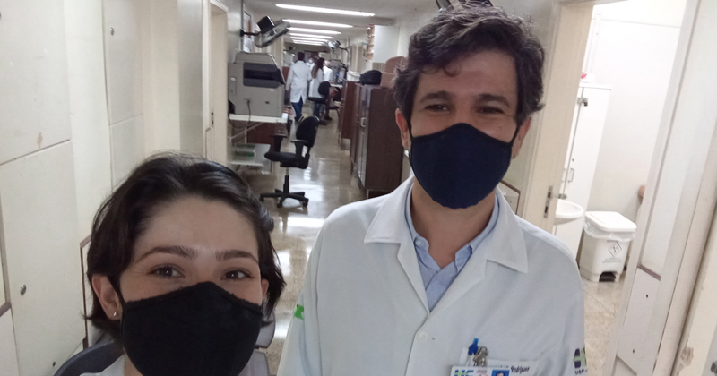
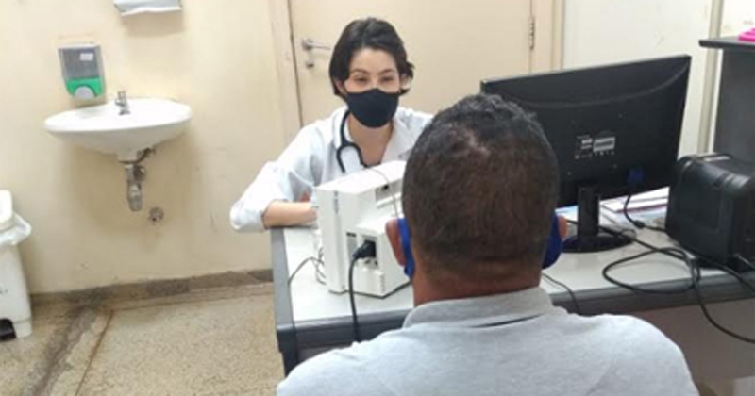
Iniciativa Rede Colaborativa Brasil
Estudo de caracterização clínica e manejo de pacientes hospitalizados com Covid-19: contribuindo com o SUS e a Plataforma Clínica Global da OMS

Slide 27
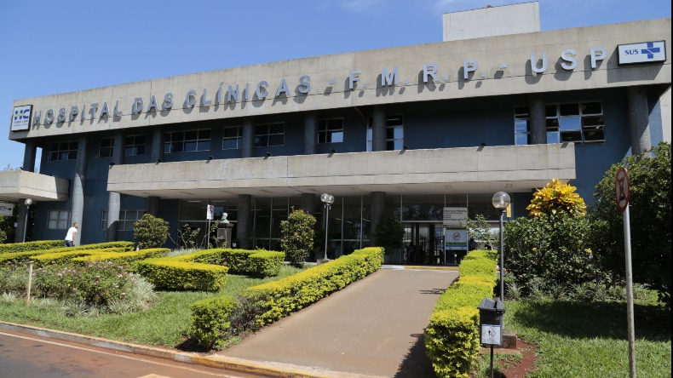
Obrigada
Iniciativa Rede Colaborativa Brasil
Estudo de caracterização clínica e manejo de pacientes hospitalizados com Covid-19: contribuindo com o SUS e a Plataforma Clínica Global da OMS

